Slide 1
MODULBASERT TRENING FOR
FØRSTEHJELPSPERSONELL
MODUL: 7
AKUTTEMEDISINSKE TILSTANDER DEL 1 - HJERTE
Temaene i akuttmedisinske tilstander er fordelt på modul 7 (akuttmedisinske tilstander del 1 – hjerte) og modul 8 (akuttmedisinske tilstander del 2 - bevisstløs, hjerneslag og kramper).

Slide 2
Modul 7
Læremål:
Kjenne til årsaker og symptomer på de vanligste akutte medisinske tilstander
Kunne assistere sykepleier i behandling av akutte sykdommer.
Assistere sykepleier med klargjøring av medikamenter og utstyr inkl. dobbeltkontroll

Slide 3
Modul 7
Innhold:
Gjennomgang av akutte medisinske tilstander med fokus på:
Utløsende årsaker
Symptomer
Virkningsmekanisme
Behandling

Slide 4
Modul 7
Innhold:
Følgende tilstander gjennomgås:
Brystsmerter
Astma og KOLS
Den bevisstløse ikke traumatiserte pasienten
Fremmedlegemer I luftveier
Kramper

Slide 5
Modul 7
Metode:
Teori:
Kort gjennomgang av akutte medisinske tilstander.
Praksis:
Finne fram aktuelt utstyr og assistere sykepleier i henhold til gjeldende protokoll.
Dobbeltkontroll ved medisinering
Koble pasient til overvåkingsenhet
Demonstrasjon i bruk av telemedisinsk utstyr/oversendelse av EKG

Slide 6
Modul 7
Metode:
Utstyr fra førstehjelp-/ akuttsekk:
Ventilasjonsutstyr/ O2
Utstyr til innleggelse av Venekanyle
Intravenøs væske
Medikamentenhet
Redningssaks
Sug

Slide 7
Modul 7
Referanser:
TR0819
TR0821
TR0822
Legevaktshåndboken
Norsk indeks for medisinsk nødhjelp

Slide 8
gjennomføring
Teori
Grupper på 2 – 3 personer
Trening på markører/ hverandre
Bruke førstehjelps og akuttsekker, annet utstyr
Tidsforbruk innledning: 30 min
Tidsforbruk praktiske øvelser: 75 min
Tidsbruk evaluering: 15 min

Slide 9
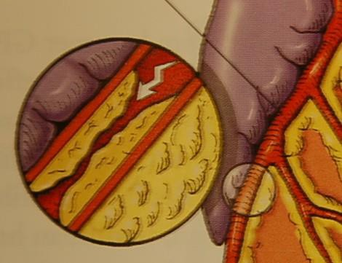
ANGINA PECTORIS
Innsnevret blodåre
Smerte ved fysisk anstrengelse og/ eller psykisk påkjenning

Slide 10
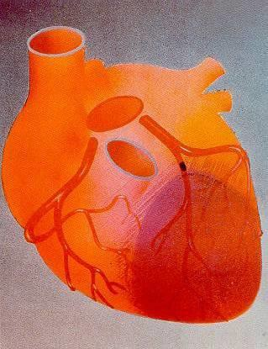
hjerteinfarkt
Total blokkering
Hindrer blodtilførsel
Muskelvev dør

Slide 11
ANGINA PECTORIS OG INFARKT BEHANDLING
M- morfin
O- O2
N- Nitroglycerin
A- Acetylsalisylsyre
Tidligere hjertesykdom?
Skape ro og komfort
Hjerteleie, båre
Psykisk støtte
Observere
EKG
HLR

Slide 12
Praktiske øvelser
Pasient er tungpusta, har smerter i bryst og er kvalm. Huden er kald og klam. Pasienten er engstelig. Tiltak og prioritering?
Pasient ligger på gulvet og har tydelige kramper. Du får ikke kontakt med pasienten. Tiltak og prioritering?
Pasient har pusteproblemer, han tar seg til hals og gisper. Tiltak og prioritering?
Pasient er tilsynelatende livløs. Er rødflammet i ansiktet. Du får ikke kontakt med vedkommende. Han puster overfladisk. Tiltak og prioritering?

Slide 13
EVALUERING
Observasjon i henhold til læremål:
Kjenne til årsaker og symptomer på de vanligste akutte medisinske tilstander
Kunne assistere sykepleier i behandling av akutte sykdommer.
Assistere sykepleier med klargjøring av medikamenter og utstyr inkl. dobbelkontroll
Sterke sider
Kan forbedres

Slide 14
INSTRUKTØRVEILEDNING
Akuttmedisinske tilstander:
Tidsforbruk: 70 min
Læremål: Kjenne til symptomer på de vanligste akutte medisinske tilstander Kunne assistere sykepleier i behandling av akutte medisinske tilstander. Assistere sykepleier med klargjøring av medikamenter og utstyr inkl. dobbeltkontroll.
Førstehjelper iverksetter og gjennomfører pasientundersøkelse på markør/ hverandre med fokus på ABCDE.
ABCDE:
  Sjekke bevissthetsnivå
  Sikre frie luftveier
  Sjekke åndedrett
  Puls?
  Varsle
  Observere, bruke skjema og holde sykepleier informert om tilstand, ha fokus på endring av tilstand.

Slide 15
Brystsmerter:
  Observere tilstand
  O2
  Nitro
  Assistere sykepleier ved innleggelse av venekanyle, infusjon
  Hjerteleie, gjøre det behagelig for pasienten
  Holde pasienten varm
  Psykisk støtte
  MONA
  Være mentalt forberedt på hjertestans

